Slide 1
“污染源—土壤—活化—作物”全链条风险预警模拟器
现存污染源贡献量变化影响分析
土壤重金属未来
超标风险区分析
土壤重金属活化主因及安全阈值测算
农产品重金属超标风险区分布预测
潜在历史污染源及污染路径解析

Slide 2

现存污染源贡献量变化影响分析
结果因果模型
贡献率解析
大气
籽粒
降水
秸秆
灌溉
土壤
径流
变化影响分析
肥料
农药
渗滤

Slide 3
数据文件
指定
文件路径
各环境介质单独一个Sheet，存入同一个excel文件
原始数据
不需要
需要
空间插值
大气、降水、土壤、作物、秸秆
栅格化处理
行政区平均
灌溉、肥料、农药、地表径流、地下渗滤
建立结构
因果模型
指定
模型类型
MLR、Ridge、Lasso、NB、XGBoost、RF、SVM……
指定
变量名称
大气、降水、灌溉、肥料、农药
反事实推理
变化影响
分析
指定
变化幅度
文本输入，需要校验是否为浮点数
贡献率计算
输出图片

Slide 4
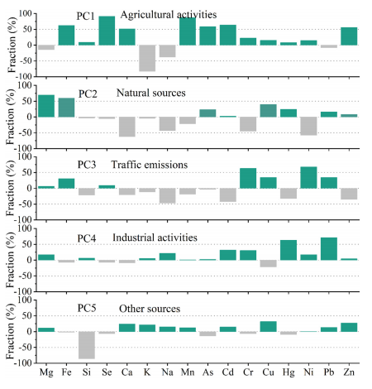
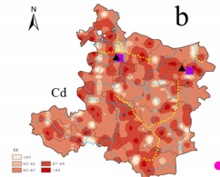
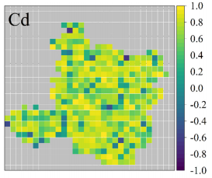
潜在历史污染源及污染路径解析
目标地块坐标
相似度分析
污染源及污染路径

Slide 5
监测数据
空间插值
栅格化
PCA分析
潜在源锁定
输出图片
相似度计算
随机游走
污染路径

Slide 6
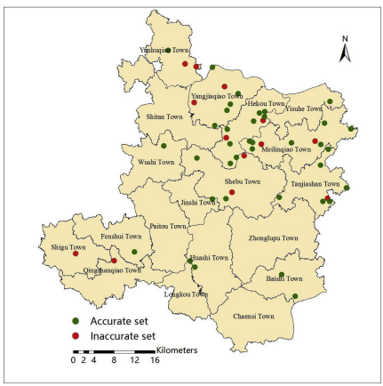
土壤重金属未来超标风险区分析
基准数据
监测数据
累积趋势分析
超标风险区分析
未来超标风险区空间分布图
年均累积速率：0.123 mg/(kg·y)
风险区面积占比：12.3%
监测点位累积幅度占比统计
监测点位累积幅度空间分布图
监测数据年际变化
累积趋势拟合
风险区面积年际变化

Slide 7
基准数据
文件
空间插值
栅格化
每个年份一个sheet，存入同一excel文件
提取监测点位基准数据
坐标
监测数据
文件
空间插值
栅格化
累积幅度
计算
各栅格年均累积速率
风险区
底图文件
区域年均
累积速率
风险区面积占比
累积幅度
空间分布图
累积趋势
拟合
风险区面积占比变化
累积幅度
占比统计
指定年份
监测数据年际变化
监测数据均值或中位值拟合
预测年限
第n年、第n-1年
第n-2年、基准年
下拉列表，5-50年，5年一个间隔

Slide 8
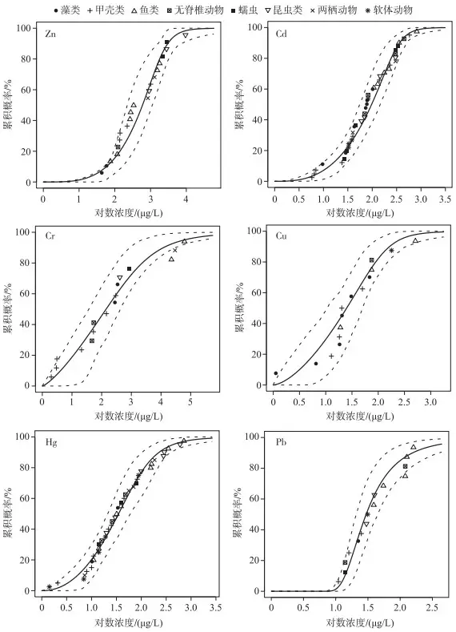
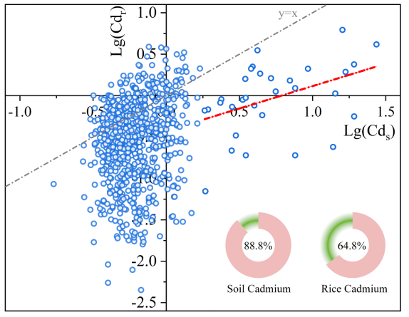
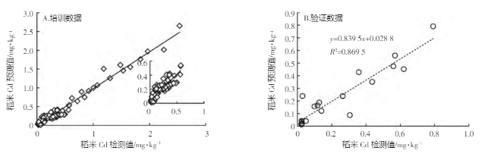
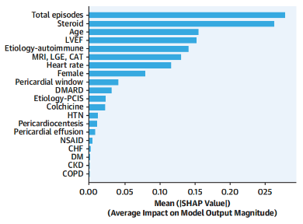
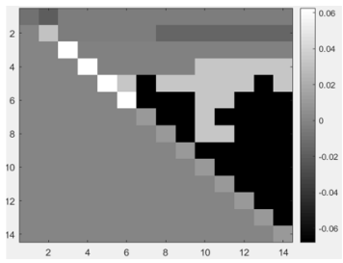
土壤重金属活化主因及安全阈值测算
归一化模型
安全阈值计算
训练集和测试集拟合效果
0.23mg/kg
主因识别
关联辅因分析
Precision：0.87 Recall 0.92 F1-score：0.90

Slide 9
监测数据
指定模型
标准化
指定模型
回归拟合
归一化后
数据
阈值计算
阈值验证
拟合效果
指标重要度
哈森矩阵
输出图片
输出图片

Slide 10
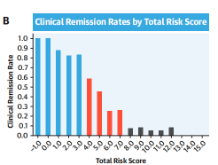
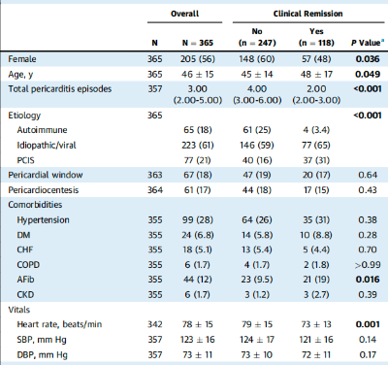
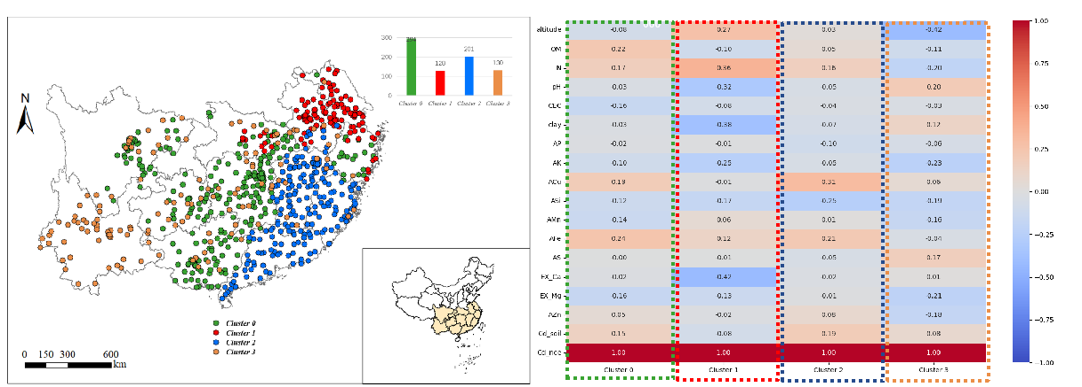
农产品重金属超标区域分布预测
指标筛选
模型性能评价
超标风险区分布
土壤作物对应
方差分析
不同模型性能对比
shapley
相关分析
与国标筛查效率对比

Slide 11
监测数据
空间插值
栅格化
空间聚类
空间聚类
风险区分析
方差分析
模型性能
检验
输出图片
相关分析
先验概率
超标率统计
QDA
XGBoost
回归拟合
易错数据
易判数据
shapley计算
指标筛选
多分类器
测试平台
数据类型
标注

